Slide 1

AMAsafeguard Une solution de transfert de fichiers sécurisé

Slide 2
AMAsafeguard project
CONTEXTE :
Pour les besoins des utilisateurs de smartphone fonctionnant sous Android, trois étudiants en développement Mobile, Alexis LEPAGE, Maxime GEOFFROY, Antoine TROUVE, ont imaginé et conçu une solution d’application mobile permettant le transfert de données sécurisées d’un téléphone Mobile à un serveur ftp authentifié.
CLIENTELE
Utilisateur d’un smartphone sous Android souhaitant obtenir une solution de sauvegarde de fichiers de petites tailles sécurisés

Slide 3
AMAsafeguard Project Les fonctionnalités
Authentification par login et mot de passe
Authentification au serveur ftp
Transfert des fichiers
Création d’un compte utilisateur
Chiffrement du contenu de fichiers

Slide 4
AMAsafeguard Project Comprendre son infrastructure
Une base de données locale
Une application mobile
SQLite
Android 4.1 -> 6.0
DBSqliteBrowser
Un serveur FTP distant
Système d’exploitation GNOME
FTP : Proftpd

Slide 5
AMAsafeguard Project Le flux
Authentification
Interrogation de la base locale
Accès à la page de synchronisation
Connexion sécurisé au ftp
Déclenchement manuel de la synchronisation
Création des fichiers temporaires
Lecture des fichiers à synchroniser
Chiffrement des données du fichier scanné
Création d’un fichier temporaires avec le contenu chiffré
Envoie sur le serveur ftp

Slide 6
AMAsafeguard Project La stratégie de surveillance des fichiers
Les répertoires créés par l’application
La surveillance des fichiers
AMAsafeguard
Conf
Temp
Fichier de configuraiton
Fichiers au contenu chiffré et prêt à être envoyés
Lecture du fichier de configuration
Lecture de la date de dernière mofication du fichier a envoyé
Vérification de l'existance de ce fichier sur le serveur ftp
Stockage des fichiers dans un tableaux de fichiers
Lecture du fichier a envoyé
Envoie du fichier au serveur ftp
Création du fichier temporaire
Insertion en base de données
Chiffrement du contenu du fichier

Slide 7
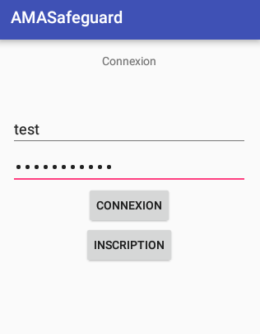
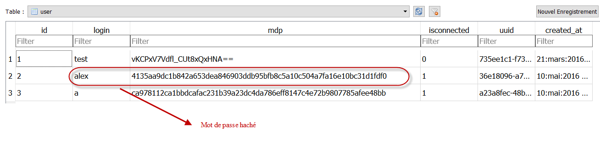
AMAsafeguard Project La stratégie de sécurisation des échanges 1/3
L’accès à l’application
Authentification par login et mot de passe
Gestion de la création d’un compte utilisateur (base de données + vues)
Le mot de passe
Illisible sur l’application
Hachage en base de données

Slide 8
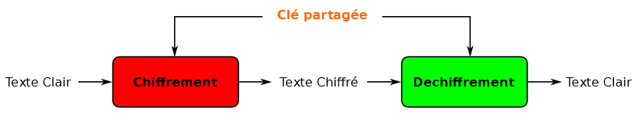
AMAsafeguard Project La stratégie de sécurisation des échanges 2/3
Message
Chiffrement en Advanced Encrypted Standard avec une clé constante (KC) et une clé variable aléatoire (IV)
Message chiffré et stocké
Le flux :
La clé de chiffrement est symétrique de 128 bits.
Le stockage des répertoires/fichiers sur le serveur ftp par l’Universaly Unique IDentifier

Slide 9
AMAsafeguard Project La stratégie de sécurisation des échanges 3/3
Les méthodes créées :
public static boolean protectSymetricFile (FTPClient client)
Permet la génération des clés pour le chiffrement des données
public static final byte[] encrypt (final byte[] input, final byte[] key, final byte[] iv)
Permet le chiffrement des données
public static final byte[] sha256(final String password)
Permet le hachage du mot de passe en sha-256
public static String toHexString(byte[] data)
Convertit un byte en chaine de caractère afin de rendre lisible la donnée.

Slide 10
AMAsafeguard Project Les évolutions possibles
Gérer le fichier de configuration et de connexion via l’application mobile
Améliorer la sécurité de l’application en permettant un chiffrement des données de connexion au serveur ftp
Gérer la synchronisation des dossiers
Gérer la suppression des fichiers scannés

Slide 11
AMAsafeguard Project En savoir plus ? – La documentation – Le code source

